Slide 1
顾问智能配盘
Jason

Slide 2
目前配盘的存在问题
安家顾问不能及时了解客户的需求，因为客户的需求是随时间在变化的
顾问不知道哪些房子更适合客户,目前只是通过列表找房,给客户发房
Notes:
安家顾问在之前用微聊，选房单等获得的客户需求,会随着时间的推移出现误差，客户的需求是在变化的，但是系统比顾问更了解客户的需求变化

Slide 3
顾问智能配盘能解决的问题
客户画像系统能挖掘最新客户需求,并告诉顾问,客户喜欢房子所在的区域、版块、小区、价格、户型
客户画像更新后、系统会帮助顾问重新配盘
Notes:
1. 推荐系统的客户画像算法,能帮助顾问得到最新的客户需求, 精准推荐房源
能精准定位客户需求
2 推荐算法给出的房源与顾问服务版块、小区匹配后，为顾问的客户推荐一批可提供服务的房子

Slide 4
基于 CBCF 的客户画像算法
客户行为
需求单
收藏
筛选
连接
浏览
带看
搜索
1. 通过客户的行为(需求单,搜索,浏览,收藏,筛选,连接,带看行为),为客户生成标签，用标签描述客户的真实买房需求
2. 这些标签包含: 城市、区域、版块、小区、户型、价格段
3. 下一页描述客户标签权重
Notes:
例如: 这些标签根据客户的使用场景, 都有不同的权重分, 例如发生过带看、连接、收藏等行为的客户标签属性会比只发生过浏览的房源权重要高，我们根据权重去判断客户真实买房需求

Slide 5
客户画像权重表
客户行为的主动性越高,权值则越高
例如: 带看、连接行为的权重,比浏览房源权重要高,我们根据权重去判断客户真实买房需求
带看 > 连接 > 需求单 > 收藏 > 搜索小区 > 浏览 > 筛选
Notes:
这些标签根据客户的使用场景, 都有不同的权重分, 例如发生过带看、连接、收藏等行为的客户标签属性会比只发生过浏览的房源权重要高，我们根据权重去判断客户真实买房需求

Slide 6
顾问智能配盘算法
第一张图: 客户画像告诉顾问客户的需求是什么
第二张图: 顾问服务区域与客户画像，相同部分的房源(交集)，系统给顾问配盘，顾问选择房源发给客户
客户
画像
顾问
服务区域
推荐
的
房源

Slide 7
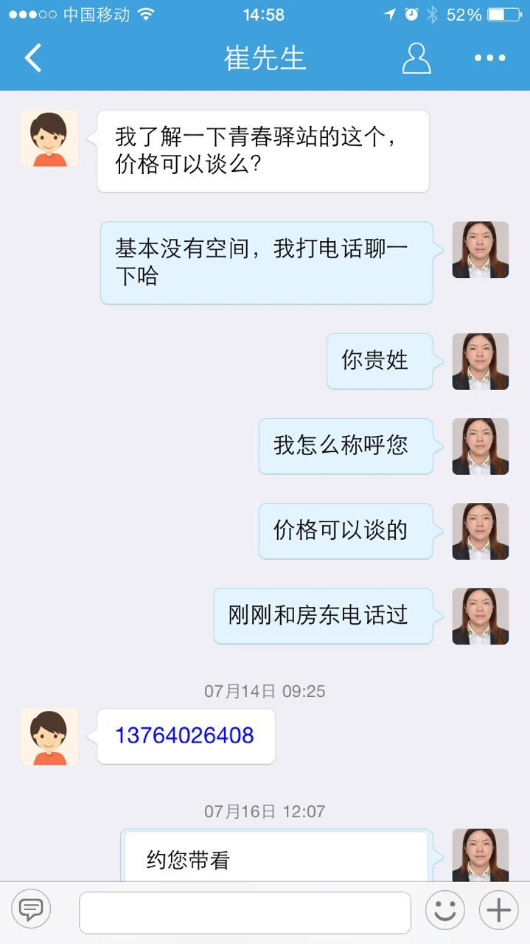
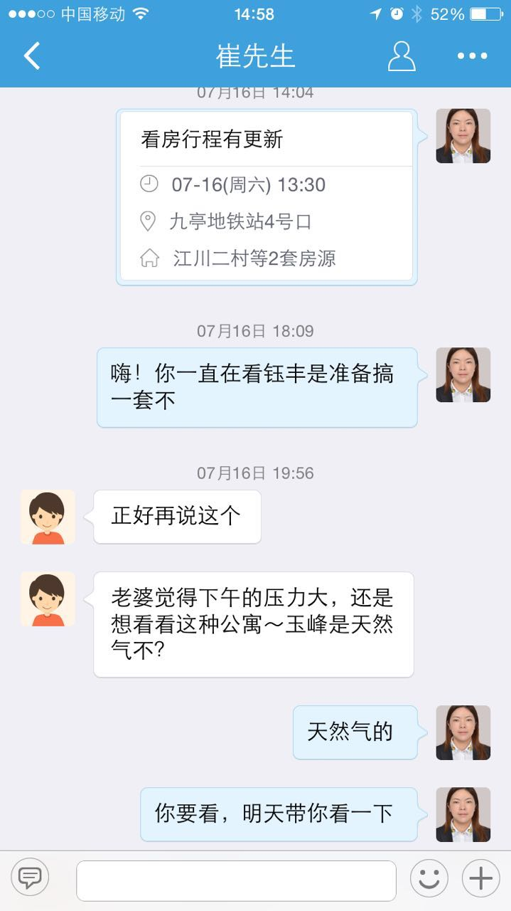
真实客户案例
顾问: 九亭三部,李广勤
客户: 崔先生, 手机 13764026408 ID 602993
故事是这样的
客户开始是想买青春驿站的房子，但是总价太高，希望顾问推荐几套公寓楼盘。
但在此之前,客户画像已经捕捉到客户需求的变化,并为顾问配到了相符公寓楼盘。恰好与微聊询问时的需求相符合
Notes:
http://sh.angejia.com/sale/530656.html?from=list
http://sh.angejia.com/sale/469384.html?from=list
http://sh.angejia.com/sale/453226.html?from=list

Slide 8
顾问智能配盘覆盖面
在职顾问 442 个(去除部经理和北京城市), 能为客户匹配房子的顾问有 418 个,占比在 94.57 %
总私客数:5685, 配盘能覆盖的客户数:4034, 占比 70.95%
不能覆盖的 29.05% 的客户是因为:
超过90天都没有登录,没有需求和客户画像

Slide 9
现状和下个版本迭代的方向
有个现实场景,当顾问与客户聊天,询问客户的需求后,会记录客户的部分需求,顾问这部分的权重没有加入进来
第一张图: 目前我们的客户画像被多个顾问使用,没有加入顾问理解的需求作为权重在里面
第二张图: 我们想把顾问理解客户需求的权重也作为最终推荐的权重.
即 客户画像A + 客户画像A1’

Slide 10
Notes:
1. 线下客户录入需求, 考虑进去.
2. 类似用户, 看了又看.
3. A类, B类, C类.
4. 买房紧急度、预算、特殊要求.

Slide 11
顾问智能配盘演示
顾问智能配盘的排序
需求(小区>版块) > 房源质量(A类>B类>C类) > 价格
演示顾问: 九亭三部 李广勤
http://sh.angejia.com/broker/376776.html
演示客户:
http://sh.angejia.com/sale/397056.html?from=list
Notes:
之前我们和产品过了几个版本的排序, 发现如果房源质量优先高于客户需求, 给出的排序不是非常精准. 我们迭代了几个版本后，这个是目前优的排序规则
A类: 笋盘 OR 2 次带看
B类: 实堪 AND 7 天跟进
C类: 所有实堪房源
D类: 其他
http://dw.corp.angejia.com/explorer/query-editor/index

